Slide 1


Web Front End cho người mới Phần 5 – Css Transitions vs Css Animations

Slide 2
Các thuộc tính hay dung trong css để tạo hiệu ứng động
transition
animation
transform, opacity, width, height, margin, padding, overflow, box-shadow, ...

Slide 3
CSS Transitions
fffdfdfdf
Css transitions cho phép bạn thay đổi giá trị thuộc tính một cách trơn tru, trong 1 khoảng thời gian nhất định.

Slide 4

Làm thế nào để tạo Transition
Bạn có thể tạo Transition với thuộc tính transition

Slide 5
Các thuộc tính của transition
Transition
Transition – delay
Transition – duration
Transition – property
Transition – timing - function

Slide 6
Animations
Thuộc tính animation trong css có thể được sử dụng để tạo hiệu ứng cho nhiều thuộc tính css như: Color, background – color, height, width ... Mỗi một Animation cần được xác định theo quy tắc @keyframes, sau đó được gọi với thuộc tính Animation , như sau
Notes:
Cho học viên thực hành thực hành từng bước, show màn hình cho các bạn trong lớp nhận xét

Slide 7
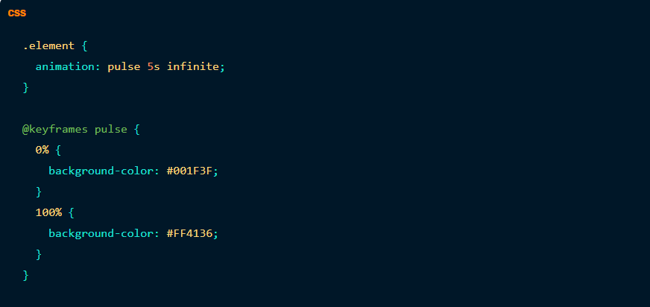

Slide 8
Bài Tập Về Nhà

Slide 9

Bài 1 Transition
Làm hiệu ứng khi hover giống như hình dưới (Vào Trang chủ Zingmp3 kéo xuống phần giống hình bên dưới) làm đầy đủ các phần

Slide 10
Bài 2 Animation
Tạo hiệu ứng animation tương tự trong hình vẽ.
Ảnh không cần giống hệt 100%, tốc độ có thể chậm hơn.

Slide 11
Bài 3 Xem trước cách tạo menu đa cấp
Lưu ý: ai chưa hoàn thành và nộp bài hôm trước cố gắng làm xong rồi gửi qua gmail nhé

